Slide 1


Slide 2
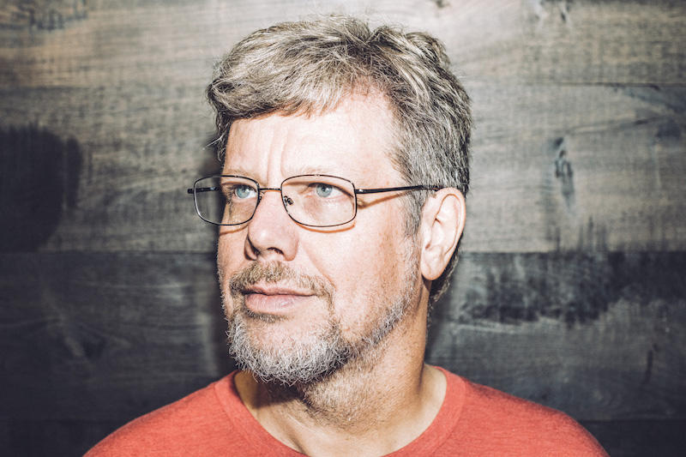
Он был создан в 1991 году (v 0.9.0)
Разочаровавшись в недостатках существовавших языков программирования, Гвидо Ван Россум создал язык Python.
Python – это интерпретируемый, объектно-ориентированный язык программирования высокого уровня с динамической типизацией, автоматическим управлением памятью и сбором мусора

Slide 3
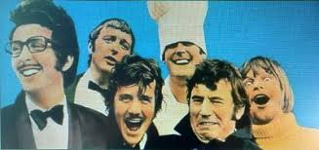
Название
Автор назвал язык в честь популярного британского комедийного телешоу 1970-х «Летающий цирк Монти Пайтона»

Slide 4

Философия
Python - это FLOSS (бесплатное программное обеспечение с открытым исходным кодом), т.е. оно разрабатывается многими, а не одним человеком или компанией.
За его использование не нужно платить лицензионные сборы, нет риска привязки к поставщику, т. е.
Разработка на Python обеспечивает инвестиционную безопасность.

Slide 5
Парадигма
С точки зрения парадигмы программирования, Python является мультипарадигмальным языком программирования.
Мультипарадигмальный язык программирования - это язык, который поддерживает более одной парадигмы программирования, например объектно-ориентированную, функциональную, аспектно-ориентированную и т.д.
Основная идея многопарадигмального языка программирования состоит в том, чтобы предоставить среду, в которой программисты могут работать в различных стили, свободно смешивая конструкции из разных парадигм.
Целью разработки таких языков является предоставление программистам возможности использовать лучший инструмент для работы, признавая, что ни одна парадигма не решает все проблемы самым простым или эффективным способом.

Slide 6
Python
Python поддерживает структурное, объектно-ориентированное, функциональное, императивное и аспектно-ориентированное программирование.

Slide 7
Так для чего же большинство людей используют Python?
Различные области применения:
Веб-приложения
Системное администрирование и автоматизация
Научные вычисления, анализ данных, визуализация
Data science, машинное обучение, нейронные сети
Робототехника
Сфера безопасности

Slide 8
Также
Приложения для Desktop (tkinter, PyQt, wxPython).
Игры (Pygame).
Мобильные приложения (kivy)

Slide 9
Отступление
Бьярн Страуструп
«Есть всего два типа языков программирования: те, на которые люди всё время ругаются, и те, которые никто не использует».

Slide 10
Особенности
Питон не преуспел в скорости выполнения.
(если речь идёт о скорости исполнения по сравнению с статически типизированными и компилируемыми языками)
Но он преуспел в важнейшем аспекте — читабельности.
Python известен своим хорошо продуманным и легко читаемым синтаксисом (например, отступами ), который, в свою очередь, повышает производительность, а также делает его отличным языком для начинающих.
"Пишите код для людей, а не для машины" — это основа из основ Питона.

Slide 11
Дзен питона
Zen of Python
Beautiful is better than ugly.
Explicit is better than implicit.
Simple is better than complex.
Complex is better than complicated.
Flat is better than nested.
Sparse is better than dense.
Readability counts.
Special cases aren't special enough to break the rules.
Although practicality beats purity.
Errors should never pass silently.
Unless explicitly silenced.
In the face of ambiguity, refuse the temptation to guess.
There should be one-- and preferably only one --obvious way to do it.
Although that way may not be obvious at first unless you're Dutch.
Now is better than never.
Although never is often better than *right* now.
If the implementation is hard to explain, it's a bad idea.
If the implementation is easy to explain, it may be a good idea.
Namespaces are one honking great idea -- let's do more of those!

Slide 12
перевод
Красивое лучше, чем уродливое.
Явное лучше, чем неявное.
Простое лучше, чем сложное.
Сложное лучше, чем запутанное.
Плоское лучше, чем вложенное.
Разреженное лучше, чем плотное.
Читаемость имеет значение.
Особые случаи не настолько особые, чтобы нарушать правила.
При этом практичность важнее безупречности.
Ошибки никогда не должны замалчиваться.
Если они не замалчиваются явно.
Встретив двусмысленность, отбрось искушение угадать.
Должен существовать один и, желательно, только один очевидный способ сделать это.
Хотя он поначалу может быть и не очевиден, если вы не голландец [^1].
Сейчас лучше, чем никогда.
Хотя никогда зачастую лучше, чем прямо сейчас.
Если реализацию сложно объяснить — идея плоха.
Если реализацию легко объяснить — идея, возможно, хороша.
Пространства имён — отличная штука! Будем делать их больше!

Slide 13
Архитектура
Python — интерпретируемый, скриптовый язык программирования. При первом запуске скрипта, интерпретатор транслирует инструкции языка в байт-код, сохраняя их в файле с расширением .pyc. Далее байт-код запускается на виртуальной машине Python (PVM).
При вторичном запуске скрипта, интерпретатор отслеживает были ли внесены изменения в нём. Если нет, то запускается сразу .pyc файл.

Slide 14
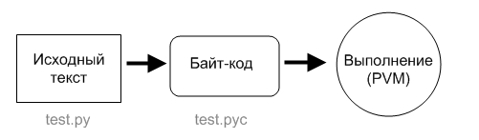

Slide 15
Реализации Python
CPython — стандартная эталонная реализация Python
Jython — альтернативная реализация Python. Основная цель которой — бесшовная интеграция с платформой Java. Состоит из java-классов, которые транслируют программный код на языке Python в java байт-код, который затем запускается на виртуальной машине Java (JVM).
IronPython — реализация Python предназначенная для интеграции с .NET платформой.
Shedskin C++ — нетрадиционный подход к выполнению программ на языке Python. Цель — оптимизация скорости выполнения. Преобразует исходный код Python в исходный код C++, который затем может быть скомпилирован в машинный код.
PyPy — реализация PVM на самом языке Python + JIT компилятор.

Slide 16
Кодировки
Python 3: всё на Юникоде
Python 3 полностью реализован на Юникоде, а точнее на UTF-8. Вот что это означает:
По умолчанию предполагается, что исходный код Python 3 написан с помощью UTF-8. Это значит, что вам не нужно использовать определение # -*- coding: UTF-8 -*- в начале файлов .py в этой версии языка.
Все тексты (объекты формата str) реализованы на Юникоде. Кодированный текст представлен двоичными данными (bytes). Тип str может содержать любой символ-литерал из Юникода (например "Δv / Δt"), и все они хранятся в Юникоде.
Любой из символов Юникода приемлем в качестве идентификатора. Например, вы можете использовать выражение résumé = "~/Documents/resume.pdf".

Slide 17
Версии
Python активно развивается в настоящее время. Часто выходят новые версии.
Существуют две ветки: Python 2.x и Python 3.x
Между версиями существует небольшая разница, они обратно не совместимы

Slide 18
Сентябрь 2020
Последний выпуск Python 3 - Python 3.8.5
Последний выпуск Python 2 - Python 2.7.18 (не поддерживается с 2020)

Slide 19
Python
Официальный сайт Python, где можно скачать интерпретатор (Python 3):
https://www.python.org/
Скачать интегрированную среду разработки PyCharm
https://www.jetbrains.com/pycharm/
Можно работать в режиме Online
https://repl.it/languages/python3
https://colab.research.google.com

Slide 20
Задание 1
Скачать и установить Python

Slide 21
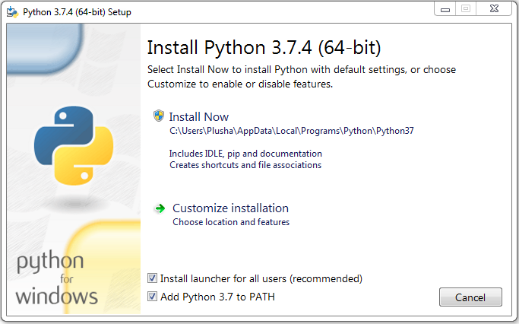
Установка Python
обязательно ставим галочку Add Python to Path

Slide 22
Режимы работы
Следует отметить, что на Python вы можете программировать в двух режимах:
интерактивном
скриптовом (сценарном)

Slide 23
Интерактивный режим программирования
В интерактивном режиме инструкции выполняются построчно.
Интерпретатор можно использовать интерактивно, что позволяет экспериментировать с возможностями языка, писать наброски программ или тестировать функции.
Он также удобен в качестве настольного калькулятора.
Возможны два варианта:
консольный вариант
с интерфейсом
Для Android есть пакет QPython3

Slide 24
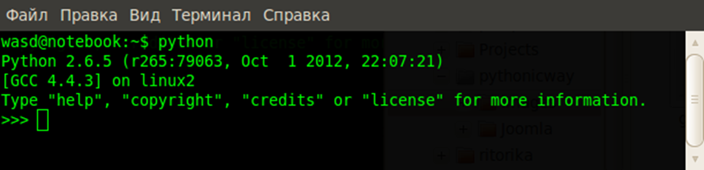
Linux
Python часто идет в комплекте, обычно версия 2х
В операционных системах на базе ядра Linux можно программировать с помощью приложения Терминал, в котором работает командная оболочка Bash
Чтобы запустить интерпретатор необходимо ввести в командной строке команду python. Выход – команда exit
При запуске в интерактивном режиме интерпретатор выводит приветственное сообщение — номер версии и замечания об авторском праве

Slide 25
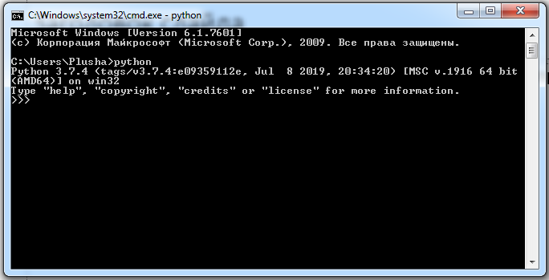
ОС Windows
Необходимо скачать интерпретатор с официального сайта
Прописать путь к расположению Python в переменную Path
Набрать в командной строке команду python

Slide 26
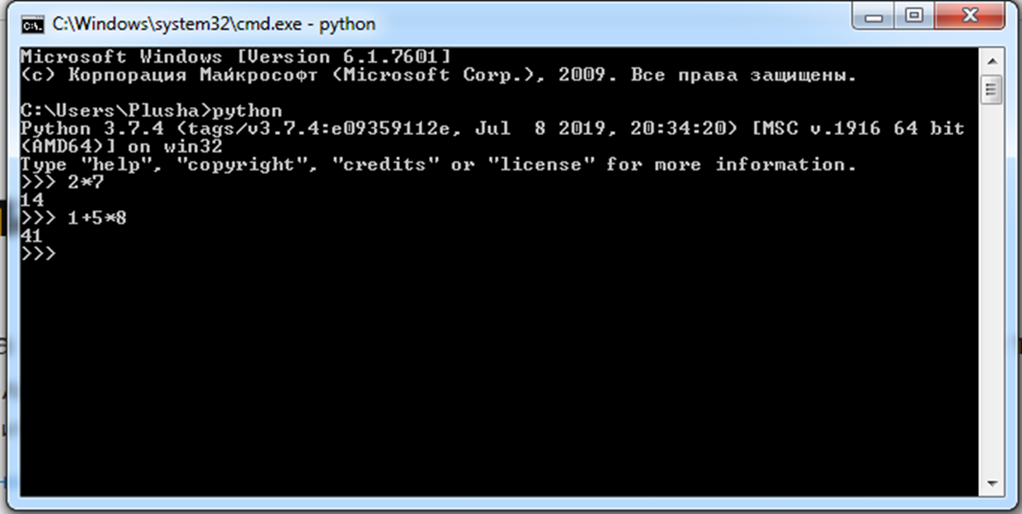
Калькулятор

Slide 27

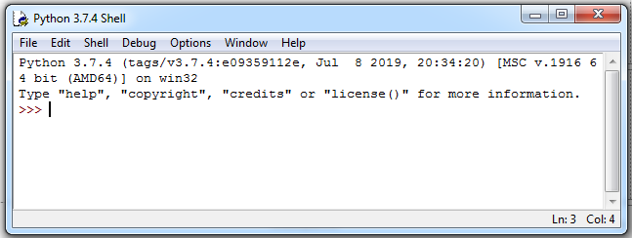
IDLE
Войти в интерактивный режим можно также через оболочку IDLE
В режиме

Slide 28
Режим с интерфейсом
IPython Notebook (сейчас оно называется Jupyter Notebook), с помощью которого можно работать с Python в интерактивном режиме, используя интуитивный веб-интерфейс.
Используется, например, для создания отчетов анализа данных
https://jupyter.org/
https://colab.research.google.com
Datalore.io от JetBrains
Web среда, работающая в интерактивном режиме онлайн
Для визуализации и анализа данных
https://datalore.io

Slide 29
Скриптовый режим
Несмотря на удобство интерактивного режима, чаще всего необходимо сохранить код для последующего выполнения.
В этом случае подготавливаются файлы, которые передаются интерпретатору на выполнение.

Slide 30
Сценарный (скриптовый)
Возможны два варианта:
Вариант 1. Запуск из командной строки
Запуск в командной строке python с названием файла (он еще называется скрипт) в качестве параметра, начнет выполнение кода, записанного в данном файле. После завершения выполнения скрипта, интерпретатор будет снова неактивен.
При разработке программ на Python вполне приемлем вариант написания кода в блокноте с подсветкой синтаксиса, например Geany, и запуском программы из консоли.

Slide 31
Пример
Давайте, создадим простую программу-скрипт на Python. Откройте любой текстовый редактор (Sublime, Notepad++, gedit...), создайте в нем файл с именем test и расширением .py (все файлы, содержащие код на Python должны иметь расширение .py) и запишите в этот файл уже знакомый нам код и сохраните файл:
print ("Hello, Python!")
(Предполагается, что интерпретатор Python у вас задан в переменной PATH, то есть вы находясь в любой директории можете ввести python для запуска интерпретатора)
После этого введите следующую строку в командной строке и нажмите Enter:
python test.py

Slide 32
Вариант 2. IDE
IDE (или интегрированная среда разработки) — это программа, предназначенная для разработки программного обеспечения.
В комплекте вместе с интерпретатором Python идет IDLE, в которой можно подготовить файлы для запуска. Для этого в меню следует выбрать команду File->New file,
Откроется чистое окно. Желательно сразу сохранить файл с расширением .py, чтобы появилась подсветка синтаксиса.
После того, как код подготовлен, снова сохраните файл. Запуск скрипа выполняется командой Run->Run Module(F5). После этого в окне интерактивного режима появится результат

Slide 33
IDE PyCharm
PyCharm
Сайт: https://www.jetbrains.com/pycharm/
Одной из лучших полнофункциональных IDE, предназначенных именно для Python, является PyCharm. Существует как бесплатный open-source (Community), так и платный (Professional) варианты IDE. PyCharm доступен на Windows, Mac OS X и Linux.
Задание:
Скачать и установить PyCharm Community

Slide 34
Практика
1. Запустите интерпретатор Питона в интерактивном режиме.
Выполните несколько команд, например, арифметические примеры.
2. Подготовьте файл с кодом и передайте его на исполнение интерпретатору. Обратите внимание, что если просто записать арифметику, то никакого вывода не последует. Вы увидите пустоту. Это отличается от интерактивного режима. Чтобы увидеть решение, надо обернуть пример в функцию print()

Slide 35
Простая программа
a = 5
b = 3
print(a + b)
-------------------------
print(‘Hello world’)
----------------------------------------
if a == 5:
print('yes')
a += 1

Slide 36
Строки и отступы
Одна из первых особенностей Python, которая бросается в глаза программистам, начинающим изучать этот язык программирования, это то, что в нем не используются скобки для обозначения отдельных блоков кода. Вместо них в Python используются двоеточия и отступы.
Количество пробелов в отступах произвольно и выбирается каждым на свое усмотрение, однако по договоренности равняется четырем пробелам. При этом отступ всего блока должен быть одинаковым.

Slide 37
Блочная структура кода
Таким образом, в Python несколько строк кода с одинаковым отступом будут формировать отдельный блок кода.
Благодаря такой системе значительно повышается читаемость кода и прививается привычка писать понятно и структурировано.
Четыре пробела в Питоне – это аналог begin/end; в Паскале, или фигурные скобки {} в Java, C++, C#

Slide 38
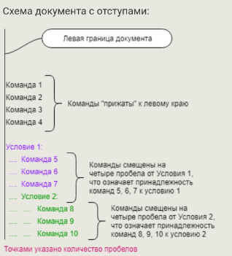

Slide 39
Оформление кода
PEP 8 — документ, описывающий соглашение о том, как писать код на языке Python.
PEP 8 создан на основе рекомендаций создателя языка Гвидо ван Россума. Ключевая идея Гвидо такова: код читается намного больше раз, чем пишется. Собственно, рекомендации о стиле написания кода направлены на то, чтобы улучшить читаемость кода и сделать его согласованным между большим числом проектов.
В идеале, если весь код будет написан в едином стиле, то любой сможет легко его прочесть.

Slide 40
PEP8
https://www.python.org/dev/peps/pep-0008/
Руководство по стилю кода на Python
https://pythonworld.ru/osnovy/pep-8-rukovodstvo-po-napisaniyu-koda-na-python.html

Slide 41
Правила
Обязательно следим, чтобы в начале строки случайно не возникал пробел
Команда начинается с первой позиции строки.
Все команды основного тела прижимаем к левому краю документа.
Используем правило: одна строка – одна команда.
Найти ошибку вложенности порой очень трудно, лучше сразу следить за всеми отступами.

Slide 42
Комментирование в Python:
Символ решетки (#) в Python обозначает начало комментария. Любые символы после решетки и до конца строки считаются комментариями и игнорируются интерпретатором.
Например следующий код:
# First line comment
print "Hello, Python" # second comment
Выведет только Hello, Python в консоль.

Slide 43
Идентификаторы в Python:
Идентификаторы в Python это имена используемые для обозначения переменной, функции, класса, модуля или другого объекта. Идентификатор должен начинаться с буквы (от a до Z) или со знака подчеркивания (_), после которых может идти произвольное количество букв, знаков подчеркивания и чисел (от 0 до 9).
В Python недопустимо использование знаков препинания или специальных символов, таких как @, $ или % в качестве идентификаторов. Кроме того, Python чуствителен к регистру, то есть cat и Cat это два разных имени.

Slide 44
Договоренности
В Python существует следующая договоренность для названия идентификаторов:
Имена классов начинаются с большой буквы, все остальные идентификаторы - с маленькой.
Использования знака подчеркивания в качестве первого символа идентификатора означает, что данный идентификатор является частным (закрытым от использования вне класса).
Если идентификатор начинается и заканчивается двумя знаками подчеркивания (например, __init__ ) это означает, что он является специальным именем, определенным внутри языка.

Slide 45
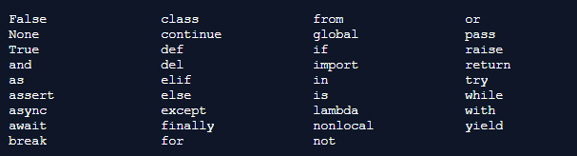
Список всех ключевых слов в Python
Эти зарезервированные слова нельзя использовать в качестве имени переменной или любого другого идентификатора. Все ключевые слова Python состоят только из букв в нижнем регистре. Получить список ключевых слов возможно в интерпретаторе командой
help("keywords")

Slide 46
Переменные
Переменная — это простейшая именованная структура данных, в которой может быть сохранён промежуточный или конечный результат работы программы.
Переменную в Python создать очень просто — нужно присвоить некоторому идентификатору значение при помощи оператора присваивания «=».
a = 10 b = 3.1415926 c = "Hello" d = [1, 2, 3]
Никакого специального объявления переменных не требуется, первое присваивание переменной значения и является ее объявлением.

Slide 47
Переменные
Идентификатор в Python является "ссылкой" на хранимые в памяти данные.
Python — язык с динамической типизацией: каждая переменная в каждый момент времени имеет определенный тип, но этот тип может меняться по ходу выполнения программы, достаточно просто присвоить ей новое значение другого типа.
На самом деле переменная в python является лишь ссылкой на объект в памяти. При создании любой переменной (число, строка или массив) в неё записывается ссылка на объект, а сам объект находится где-то в оперативной памяти далеко от самой переменной со ссылкой.
Таким образом, несколько переменных могут указывать на один объект, и при изменении объекта (например, списка) изменится результат обращения к нему с использованием каждой переменной.

Slide 48
Множественное присвоение значений
В Python возможно присваивать одно значение нескольким переменным сразу. Например:
a = b = c = 1
В данном создается объект со значением 1, и все 3 переменные указывают на область в памяти, в которой он находится.

Slide 49
Типизация
Python динамический, но строго типизирован. Тот факт, что две половины этого утверждения сочетаются друг с другом, может сбить с толку тех, кто изучал ранее статический язык. В Python это совершенно законно:
variable = 3
variable = ‘hello'
Не изменилась ли переменная только что тип? Ответ - нет .
Переменная вообще не объект - это имя.
В первом утверждении мы создаем целочисленный объект со значением 3 и привязываем к нему имя «variable». Во втором операторе мы создаем новый строковый объект со значением hello и привязываем к нему имя «variable».
Если нет никаких других имен, привязанных к первому объекту (или, точнее, никаких ссылок на объект - не все ссылки являются именами), тогда его счетчик ссылок упадет до нуля и будет собираться мусором.

Slide 50
Управление памятью
Автоматическое управление памятью в Python основано на его динамической системе типов и комбинации подсчета ссылок и сбора мусора .
Когда интерпретатор CPython создаёт переменные, он выделяет память, а затем подсчитывает количество существующих ссылок на эти переменные. Эта концепция известна как подсчёт ссылок (reference counting). Если число ссылок равняется нулю, тогда соответствующий участок памяти освобождается.

Slide 51
Типы данных
Информация, сохраненная в памяти может быть разных типов данных.
Например, возраст человека может быть числовым значением, а его адрес - буквенно-числовым. В Python существует множество стандартных типов данных, которые используются для хранения определенных значений и обладают своими специфическими методами.
К стандартным типам данных в Python относят:
Числа (Numbers)
Строка (String)
Список (List)
Кортеж (Tuple)
Словарь (Dictionary)
Сет (Set)

Slide 52
Числовой тип данных
Числовой тип данных в Python предназначен для хранения числовых значений. Это неизменяемый тип данных, что означает, что изменение значения числового типа данных приведет к созданию нового объекта в памяти (и удалению старого)
Числовые объекты создаются, когда вы присваиваете им значение. Например:
num1 = 23
num2 = 42

Slide 53
Строки
Строка представляет собой последовательность символов. Мы можем использовать одинарные или двойные кавычки для создания строки. Многострочные строки можно обозначить тройными кавычками, ''' или """:
s = "Простая строка"
s = '''многострочная
строка'''
Стоит отметить, что строки в Python относятся к категории неизменяемых последовательностей, то есть все функции и методы могут лишь создавать новую строку.
Отдельного символьного типа в Python нет

Slide 54
Type
Тип каждой переменной может динамически изменяться по ходу выполнения программы.
Определить, какой тип имеет переменная, можно с помощью команды type()
Функция isinstance() используется для проверки принадлежности объекта определённому классу
a = 5 a=5
print(a, type(a)) isinstance(a,int)
---------------- --------------------
6.0 <class 'float'> True

Slide 55
Практика
Вставьте пропущенные строки и запустите программы:
1) a = 5
print(……………..)
--------------------------
5 is of type <class 'int'>
2) a = 2.0
print(……………….)
------------------------------
2.0 is of type <class 'float'>
3) a = 1+2j
print(………..,isinstance(….., complex))
----------------------
(1+2j) is complex number? True

Slide 56
Практика
Самостоятельно задайте переменные, в теле программы присвойте им значения другого типа, используйте функции type() и isinstance()
пример (так делать не рекомендуется)
a=45
b=‘456’
a=45.0
a=‘hello’
Print(type(a))

Slide 57
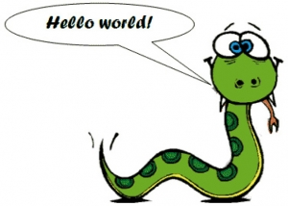
Print( ‘Hello world’)

Slide 58
Вывод данных
print(‘a=‘, a, b, a+b)
Print() – это функция
Может включать какие-то дополнительные аргументы.
В print() имеются следующие аргументы:
строка sep - разделитель(по умолчанию один пробел), вставляемая между объектами при выводе
строка end (по умолчанию \n), добавляемая в конец выводимого текста

Slide 59
print()
print(a, b, c)
print(d)
a b c
d
print(a, b, c, sep = ‘-')
a-b-c
print(a, b, c, sep = '', end = '')
print(d)
abcd

Slide 60

Текст
В Python можно использовать одинарные ( ' ), двойные (") и тройные (''' или """) кавычки чтобы обозначить строчный тип данных, при этом начинаться и заканчиваться строка должна одинаковыми кавычками.
Строка занимающая несколько строк кода должна быть обрамлена тройными кавычками.

Slide 61
Кавычки
Yes
Print (‘Hello world’)
Print (“Hello world”)
No
Print(‘Hello world”)
Print(“Hello world’)
'...' и "..." эквивалентны. Если у вас есть апостроф в строке, проще использовать "..." поэтому вам не нужно избегать апострофа. Если у вас есть кавычки в строке, проще использовать '...' поэтому вам не нужно скрывать кавычки.

Slide 62
Тройные кавычки
Тройные кавычки (оба варианта, """ и ''' разрешены ") позволяют строке содержать разрывы строк. Они обычно используются для docstrings (и других многострочных комментариев, включая код "комментирования")
""" Эта функция считает факториал """
''' ………………………. '''

Slide 63
end
Обычно, в конец функции print() (и input()) добавляется символ перехода на новую строку. Именно поэтому вызов функции print() без аргументов напечатает пустую строку, а не ноль символов. Однако, функция print() может иметь необязательный, второй аргумент end.
Собственно, символ пустой строки тоже является аргументом функции print() «по-умолчанию». Т.е. интерпретатор Python автоматически добавит символ перехода на новую строку, если не указано иное. Как только мы укажем другой аргумент (в нашем случае, ключевое слово end), то параметр «по умолчанию» будет опущен.
End=‘’

Slide 64
Управляющие символы
\\ Бэкслеш «\»
\’ Одинарная кавычка «’»
\» Двойная кавычка «»»
\n Переход на новую строку
\t Табуляция
\ -экранирующий символ

Slide 65
Оператор R
Чтобы Python читал строку буквально, не выполняя управляющих последовательностей, используется оператор r (raw string). Чтобы создать «неформатированную» строку, нужно просто добавить r перед кавычками:
July says, "Is Jenny’s dress red?“
print(r" July says,\"Is Jenny’\s dress red?\"")
July says,\"Is Jenny’\s dress red?\"

Slide 66
Практика
1. Ввести переменные a и b. Найти их сумму. Результат вывести в одном print в виде:
Переменная a: 7
Переменная b: 5
Сумма: 12
Текст слайда

Slide 67
Практика
Вывести на экран следующий текст, используя одну функцию print
C:\new\test\0012
(D:\\word.txt, "r ")
The name of this ice-cream is "Sweet'n'Tasty"
"If you're going to use apostrophes,
you'll definitely want to use double quotes".

Slide 68
Форматирование строк
Форматирование может выполняться в так называемом старом стиле или с помощью строкового метода format. Старый стиль также называют Си-стилем, так как он схож с тем, как происходит вывод на экран в языке C. Рассмотрим пример:
pupil = ‘Ivan’
old = 18
grade = 4.2
print("It's %s, %d. Level: %f" % (pupil, old, grade))
It's Ivan, 18. Level: 4.200000
Здесь вместо трех комбинаций символов %s, %d, %f подставляются значения переменных pupil, old, grade. Буквы s, d, f обозначают типы данных – строку, целое число, вещественное число. Если бы требовалось подставить три строки, то во всех случаях использовалось бы сочетание %s.

Slide 69
Форматирование
Хотя в качестве значения переменной grade было указано число 4.2, на экран оно вывелось с дополнительными нулями. Однако мы можем указать, сколько требуется знаков после запятой, записав перед буквой f точку с желаемым числом знаков в дробной части:
print("It's %s, %d. Level: %.1f" % (pupil, old, grade))
It's Ivan, 18. Level: 4.2

Slide 70
Метод format()
print("This is a {0}. It's {1}.".format("ball", "red"))
This is a ball. It's red.
print("This is a {0}. It's {1}.".format("cat", "white"))
This is a cat. It's white.
print("This is a {0}. It's {1} {2}.".format(1, "a", "number"))
This is a 1. It's a number.
В строке в фигурных скобках указаны номера данных, которые будут сюда подставлены. Далее к строке применяется метод format(). В его скобках указываются сами данные (можно использовать переменные). На нулевое место подставится первый аргумент метода format(), на место с номером 1 – второй и т.д.

Slide 71
Практика
1.Напишите программу (файл user.py), которая запрашивала бы у пользователя:
- его имя (например, "What is your name?")
- возраст ("How old are you?")
- место жительства ("Where are you live?")
После этого выводила бы три строки:
"This is имя"
"It is возраст"
"(S)he live in место_жительства"
Вместо имя, возраст, место_жительства должны быть данные, введенные пользователем.

Slide 72
Практика
2. Напишите программу (файл arithmetic.py), которая предлагала бы пользователю решить пример 5 * 100 - 54. Потом выводила бы на экран правильный ответ и ответ пользователя. Подумайте, нужно ли здесь преобразовывать строку в число.
3. Запросите у пользователя четыре числа. Отдельно сложите первые два и отдельно вторые два. Разделите первую сумму на вторую. Выведите результат на экран так, чтобы ответ содержал две цифры после запятой

Slide 73
F-строки
Начиная с версии 3.6 в Python введены f-строки
Перед f строкой обязательно ставится символ f
Например:
A= f”Это f-строка”
Переменные в f-строке можно выводить, обращаясь к ним по имени:
a = 35
b = 50
print( f”Выражение: {a} + {b} = {a+b}”)
-----------------
Выражение: 35 + 50 = 85

Slide 74
Ввод данных
Для считывания строки со стандартного ввода используется функция input(), которая считывает строку с клавиатуры и возвращает значение считанной строки типа str, которое сразу же можно присвоить переменным:
a = input() a = input(‘Введите текст’) b = input() b = input(‘Введите текст’)
Правда, функция input возвращает текстовую строку. Если нужно сделать так, чтобы переменные имели целочисленные значения, то сразу же после считывания выполним преобразование типов при помощи функции int, и запишем новые значения в переменные a и b:
a = int(input()) b = int(input())

Slide 75
Ввод данных
Сложнее считать значения переменных, если они записаны в отдельной строке. Здесь нужно применить к считанной строке метод split(), который разделяет строку на части по одному или нескольким пробелам (а также табуляциям и др. пробельным символам). Затем результат выполнения этой функции присвоим двум или нескольким переменным. Например, если в строке вводятся два числа через пробел, то считать их можно так:
a, b = input().split() a = int(a) b = int(b)

Slide 76
Операторы
Арифметические операторы
Операторы сравнения (реляционные)
Операторы присваивания
Побитовые операторы
Логические операторы
Операторы членства (Membership operators)
Операторы тождественности (Identity operators)

Slide 77
Арифметические

Slide 78
Операторы сравнения

Slide 79
Операторы присваивания

Slide 80
Логические операторы

Slide 81
Операторы членства
предназначены для проверки на наличие элемента в составных типах данных, таких, как строки, списки, кортежи или словари

Slide 82
Операторы тождественности
Сравнивают размещение двух объектов в памяти компьютера
id(object) - Возвращает "адрес" объекта. Это целое число, которое гарантированно будет уникальным и постоянным для данного объекта в течение срока его существования

Slide 83
Практика
Переменной var_int присвойте значение 10, var_float - значение 8.5, var_str - "No".
Измените значение, хранимое в переменной var_int, увеличив его в 4.5 раза, результат свяжите с переменной big_int.
Измените значение, хранимое в переменной var_float, уменьшив его на единицу, результат свяжите с той же переменной.
Разделите var_int на var_float, а затем big_int на var_float. Результат данных выражений не привязывайте ни к каким переменным.
Измените значение переменной var_str на "NoNoYesYesYes". При формировании нового значения используйте операции конкатенации (+) и повторения строки (*).
Выведите значения всех переменных.

Slide 84
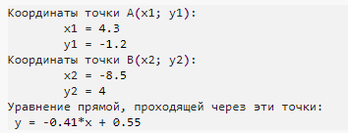
Практика. Задача
Вывести уравнение прямой, проходящей через заданные точки
(Уравнение прямой на координатной плоскости имеет следующий вид:
y = kx + b. Если известны координаты двух лежащих на этой прямой точек, можно определить значения коэффициентов k и b, решив систему уравнений.)
Вывести ответ в виде

Slide 85
Pythonic way
Как и почти для каждого языка программирования, в Python существуют определенные стилистические и общепринятые рекомендации, принятые сообществом для продвижения унифицированных, поддерживаемых и лаконичных приложений.
Эти рекомендации, касаются имен переменных, классов и модулей, циклических структур и даже правильного способа переноса строк кода.
Название «Pythonic» было придумано для описания любой программы, функции или блока кода, который следует этим правилам и использует уникальные возможности Python.

Slide 86
Ясность кода
Среди начинающих разработчиков существует общепринятый менталитет «это работает - не трогай это», когда дело доходит до кода.
Это противоречит философии Python!
Код должен быть легкочитаемый и понятный вам и коллегам.

Slide 87
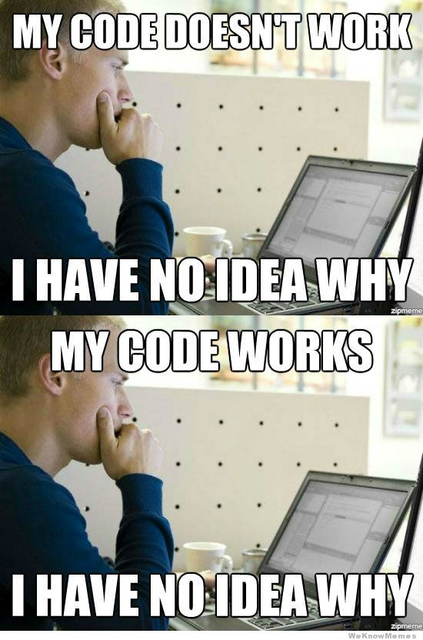
No

Slide 88
КПД
Python существует уже почти три десятилетия и быстро стал одним из самых популярных языков разработчиков во всем мире.
Python также известен тем, что содержит множество библиотек, которые могут делать практически все, что вы хотите или что вам нужно. Многие из этих библиотек и функций видят, что тысячи участников создают обновления в течение нескольких лет, выжимая как можно большую производительность из каждой строки кода.
Хотя вы, безусловно, можете написать свою собственную оптимальную функцию сравнения строк, скорее всего, то, что вы придумали, не будет быстрее, чем то, что уже существует, и время, потраченное на разработку новой функции, могло быть потрачено на работу над реальной проблемой, которую вы пытаетесь решить.

Slide 89
So
Один из ключевых моментов Pytonic way – это использование особенных встроенных функций языка, библиотек

Slide 90
Определить, находится ли конкретная строка в массиве
arr = ["apples", "oranges", "bananas", "grapes"]
s = "cherries"
found = False
size = len(arr)
for i in range(0, size): No pythonic
if arr[i] == s:
found = True

Slide 91
Pytonic
arr = ["apples", "oranges", "bananas", "grapes"]
found = "cherries" in arr
Pythonic

Slide 92
Удвоить все четные элементы массива
arr = [1, 2, 3, 4, 5, 6]
length = len(arr)
for i in range(0, length): No pythonic
if arr[i] % 2 == 0:
arr[i] *= 2

Slide 93
Pytonic
arr = [1, 2, 3, 4, 5, 6]
arr = [x * 2 if x % 2 == 0 else x for x in arr]
Pythonic

Slide 94
Первое, что нужно помнить о Python
... в Python все является объектом!
Строки - это объекты.
Списки являются объектами.
Функции являются объектами.
Классы являются объектами.
Экземпляры класса являются объектами. Свойства являются объектами. Модули являются объектами. Файлы являются объектами. Сетевые подключения являются объектами и тд

Slide 95
Python - это динамический язык с динамической системой типов. Однако, несмотря на наличие динамической системы типов , Python строго типизирован
Динамический язык - это такой язык программирования и такой транслятор, которые позволяют определять типы данных и осуществлять синтаксический анализ и трансляцию "на лету", непосредственно на этапе выполнения.

Slide 96
Динамическая типизация
Плюсы
Программу можно писать быстро, вводя переменные там, где они понадобятся

Slide 97
Минусы
На практике больше всего динамическая типизация вызывает проблемы при чтении и отладке кода.
Особенно если этот код писался без аннотаций и вам приходится тратить много времени на выяснение типов переменных. Вам не обязательно указывать и документировать типы всего и вся, но время, потраченное на детальное описание публичных интерфейсов и наиболее критических участков кода, воздастся сторицей!

Slide 98
Утиная типизация
Порой знатоки Питона напускают на себя таинственный вид и говорят об "Утиной типизации".
Утиная типизация (Duck typing) — это применение "утиного теста" в программировании:
Если объект крякает как утка, летает как утка и ходит как утка, то скорее всего это утка.

Slide 99
Утиная типизация
Это один из видов динамической типизации при которой принадлежность объекта к тому или иному классу (интерфейсу) определяется путем проверки на наличие всех свойств искомого класса в созданном объекте. Иначе говоря если объект реализует все методы какого-то интерфейса, то говорят, что он реализует этот интерфейс.
Принцип утиной типизации гласит, что вам не важно, какой у вас тип объекта - важно можете ли вы выполнить необходимые действия с вашим объектом или нет.

